Slide 1
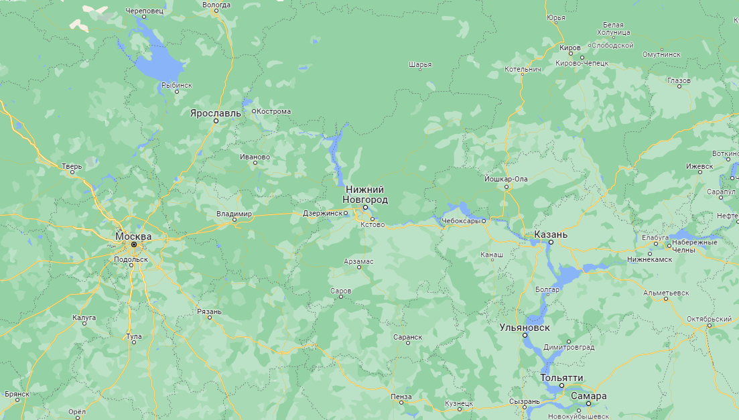
ПОСТРОЕНИЕ ОПТИЧЕСКОГО
ЛИНЕЙНОГО ТРАКТА
Расчёт оптического
тракта

Slide 2
Выбрать масштаб карты
1:100 000
Коэффициент запаса кабеля
Сложность разработки грунта
0.5
Болото до 2м
Диэлектрическая конструкция
да/нет
Модульность конструкции
многомодульная
Количество ОВ
04
Отметить точки на карте
Тип оболочки
-П-

Slide 3

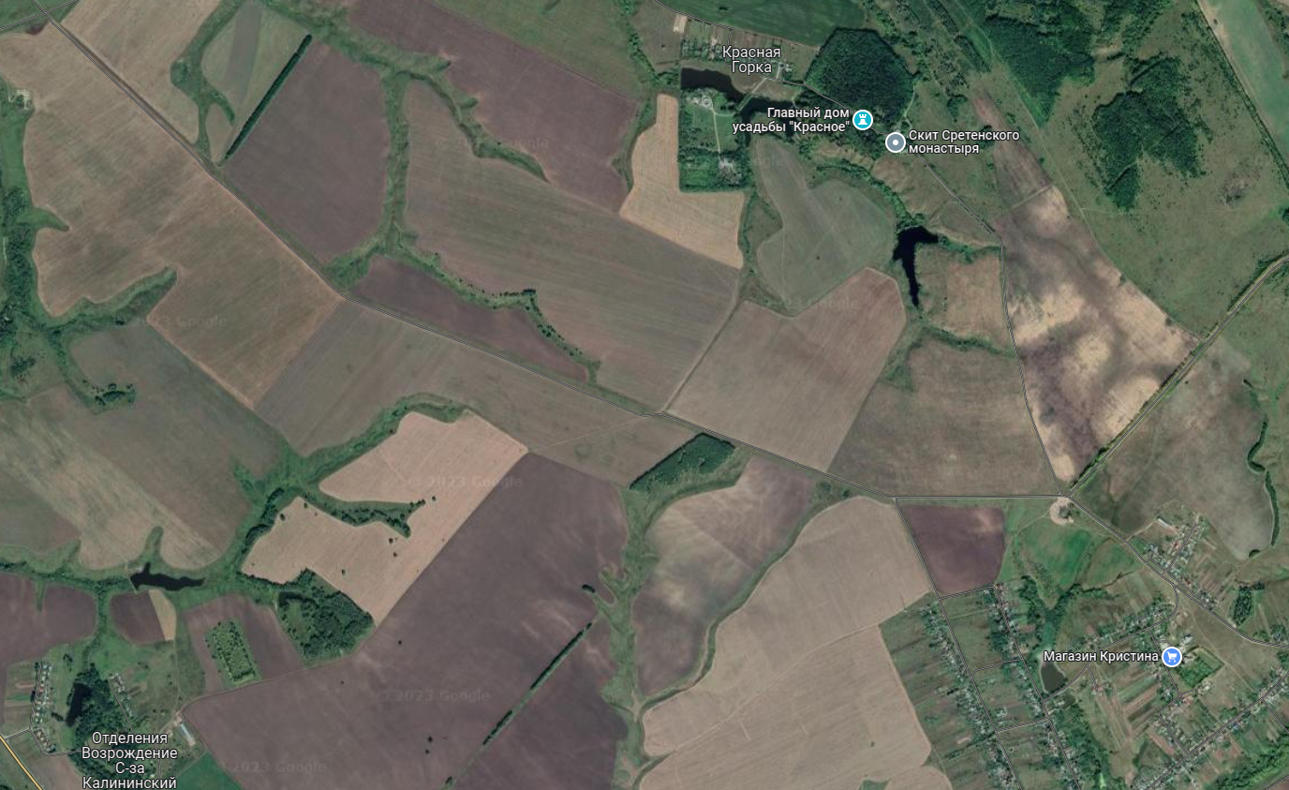



Перетяните флажки на контрольные точки

Slide 4


Рассчитать оптический
тракт

Slide 5
Результат расчета оптического тракта

